Slide 1

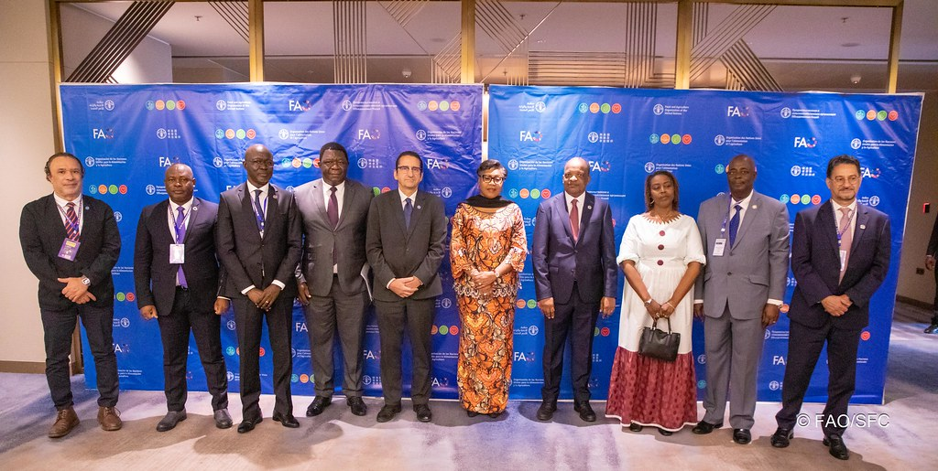
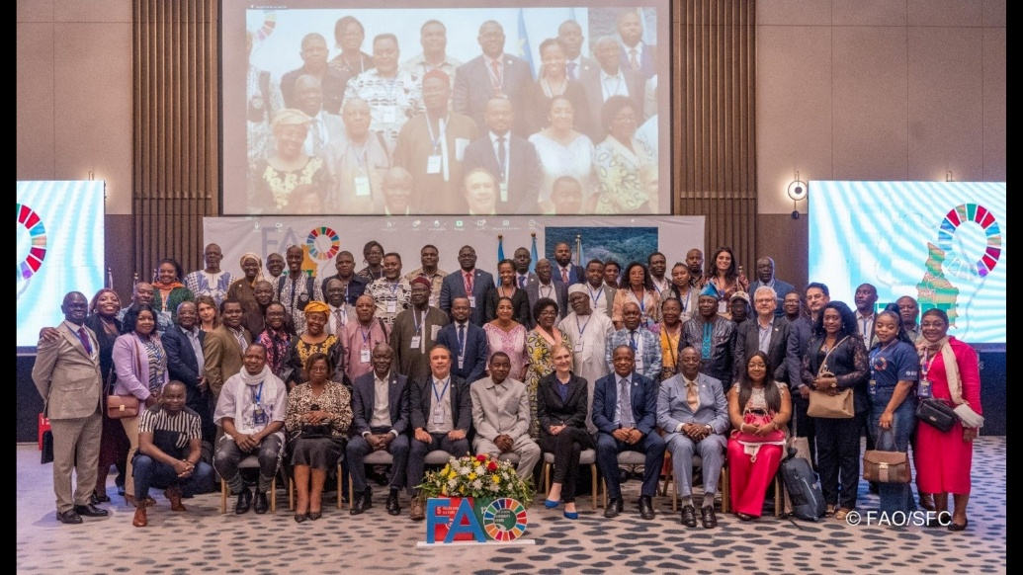
Session 1
Implémentations des recommandations du MDT17
Modérateur : M. Aristide ONGONE OBAME
Introduire la réunion du 18ème MDT
Effectuer un rappel des recommandations du 17ème MDT
Passer en revue le degré de mise des recommandations relatifs à la mobilisation des ressources internes et externes pour accroitre les investissements dans le secteur agricole en Afrique centrale, partager les expériences pays et les défis rencontrés

